Slide 1
概率论与数理统计
主讲老师：邝东阳，kuangdy@mail.sysu.edu.cn
助教：黄培， huangp89@mail2.sysu.edu.cn
范志隆，fanzhlong@mail2.sysu.edu.cn

Slide 2
Part 1
随机变量函数的分布

Slide 3





随机变量函数的分布
已知X的分布，要求
的分布

Slide 4
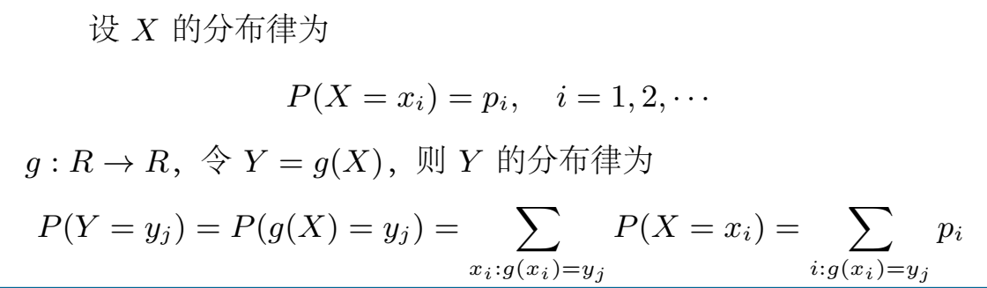
离散型

Slide 5
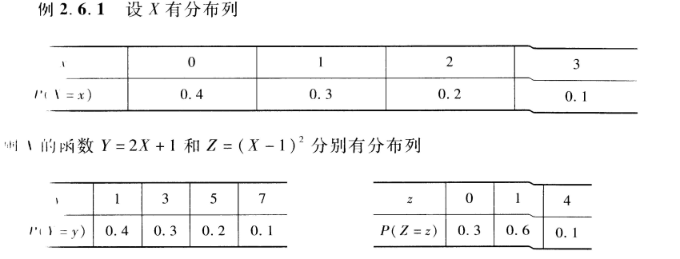
离散型

Slide 6
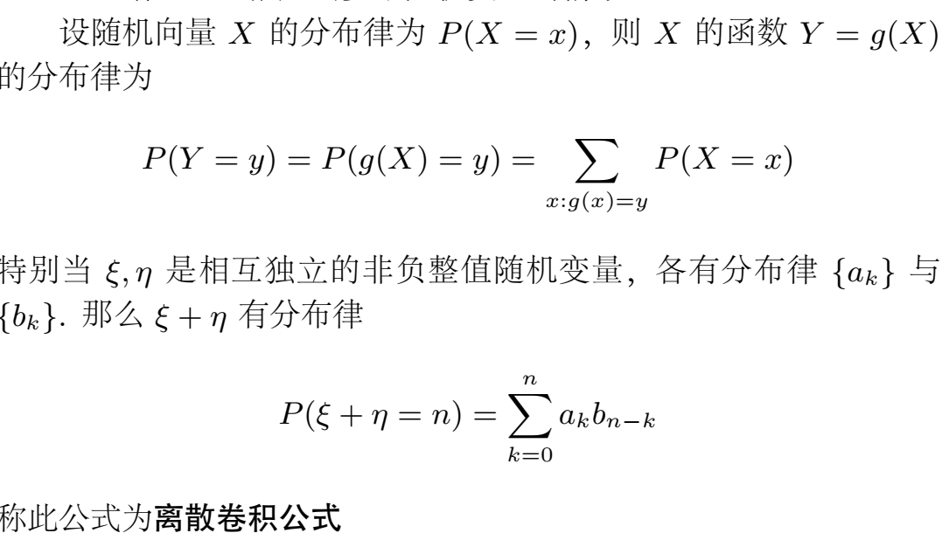

Slide 7
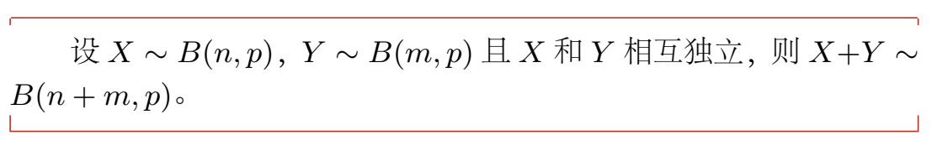
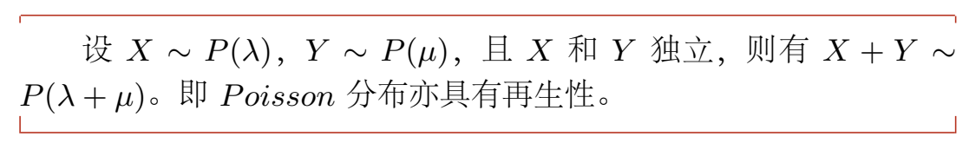

回顾上一节结论

Slide 8
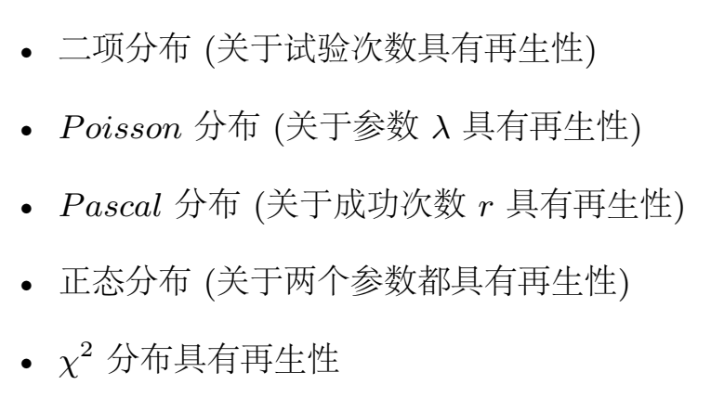
再生性

Slide 9
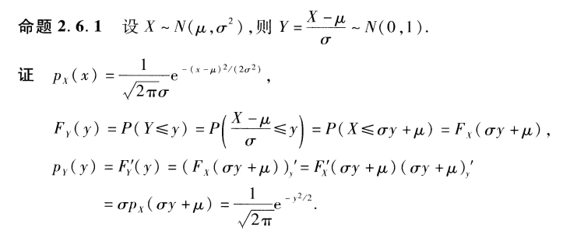
分布函数法

Slide 10
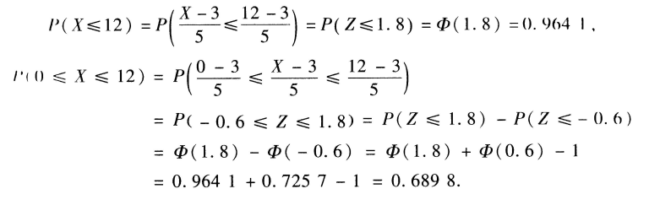
标准化正态

Slide 11

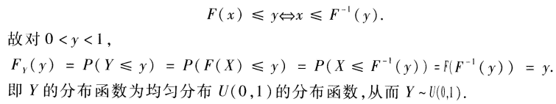

设$X$是一随机变量，有连续的分布函数$F(x)$, 则$Y=F(X)$
服从均匀分布$U(0,1)$

Slide 12
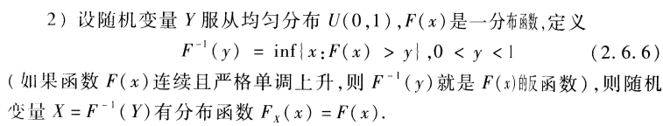
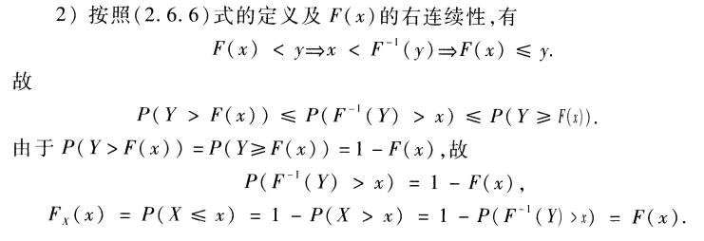

Slide 13
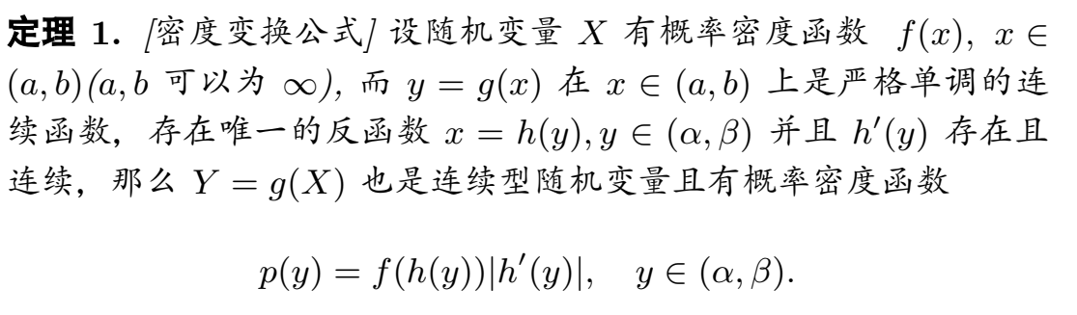
密度变换公式-1
对比课本定理2.6.2

Slide 14
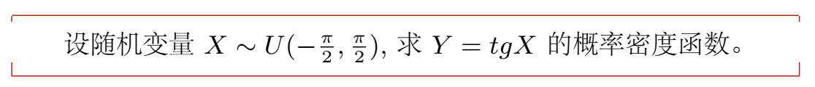
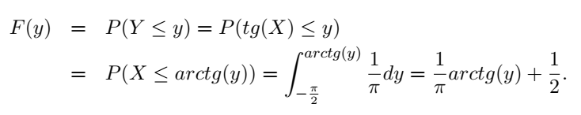


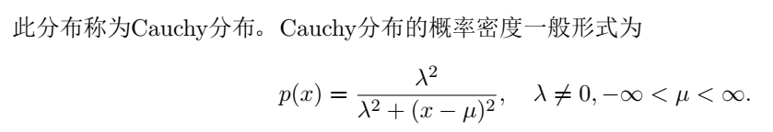
尝试利用上述公式直接求解

Slide 15
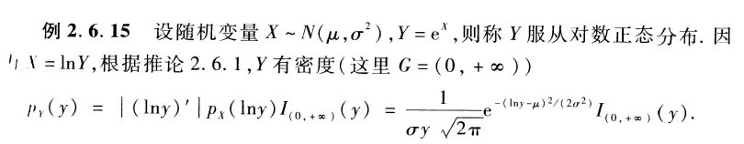
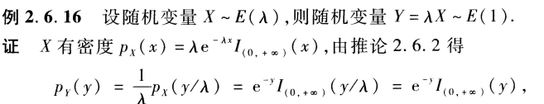


Slide 16
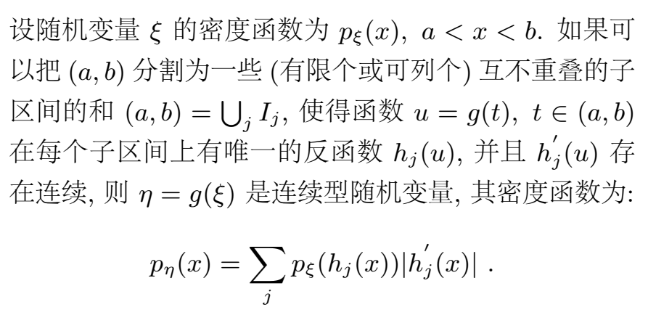
密度变换公式-2
对比课本定理2.6.4

Slide 17
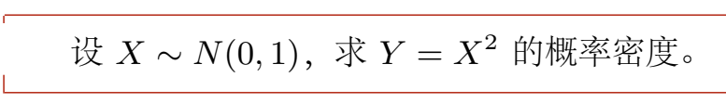

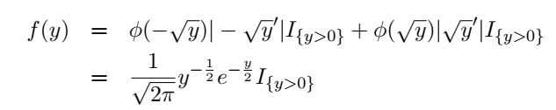


对比课本例2.6.6使用分布函数法的解法

Slide 18
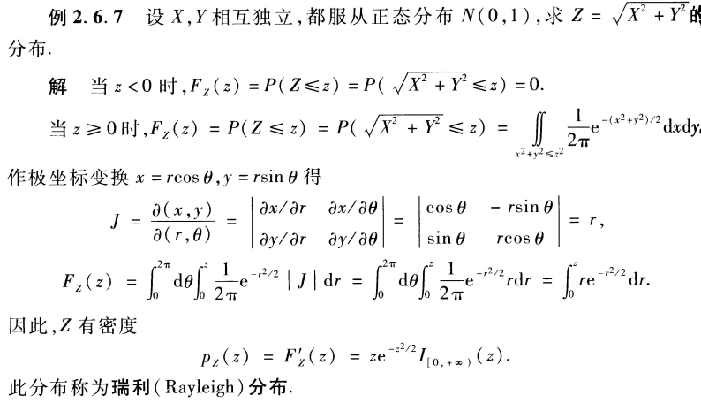

Slide 19



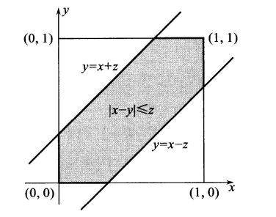




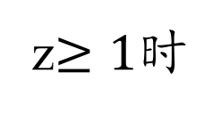
z$≥1$时

Slide 20
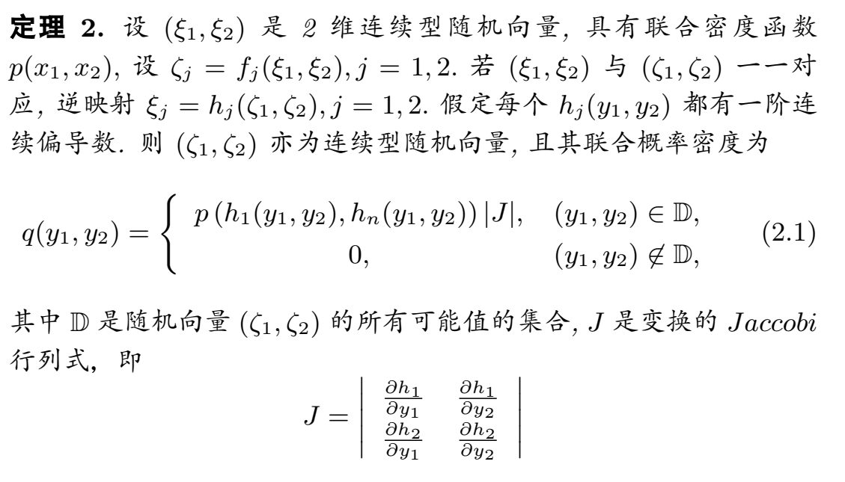



对比课本定理2.6.3

Slide 21
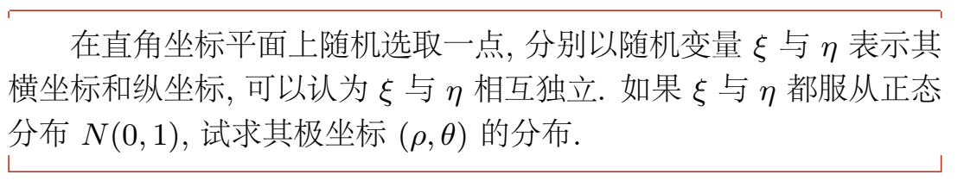

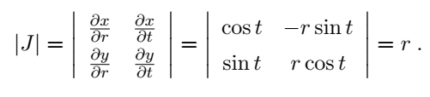






Slide 22


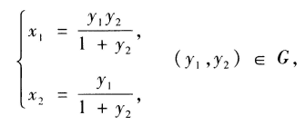


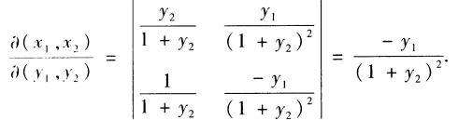


Slide 23
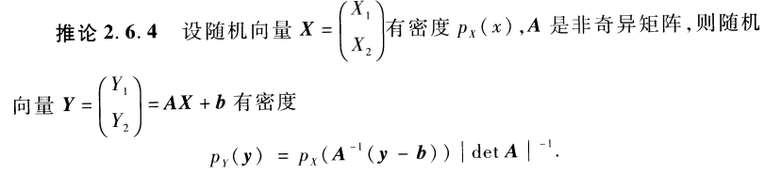
线性变换公式

Slide 24
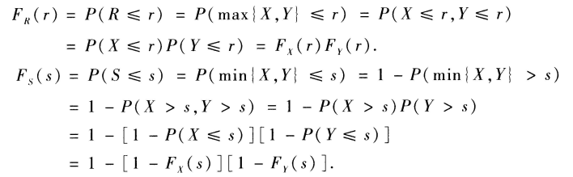
相互独立+最值分布
推广到多个变量的情况？

Slide 25
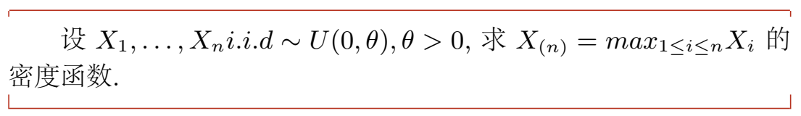
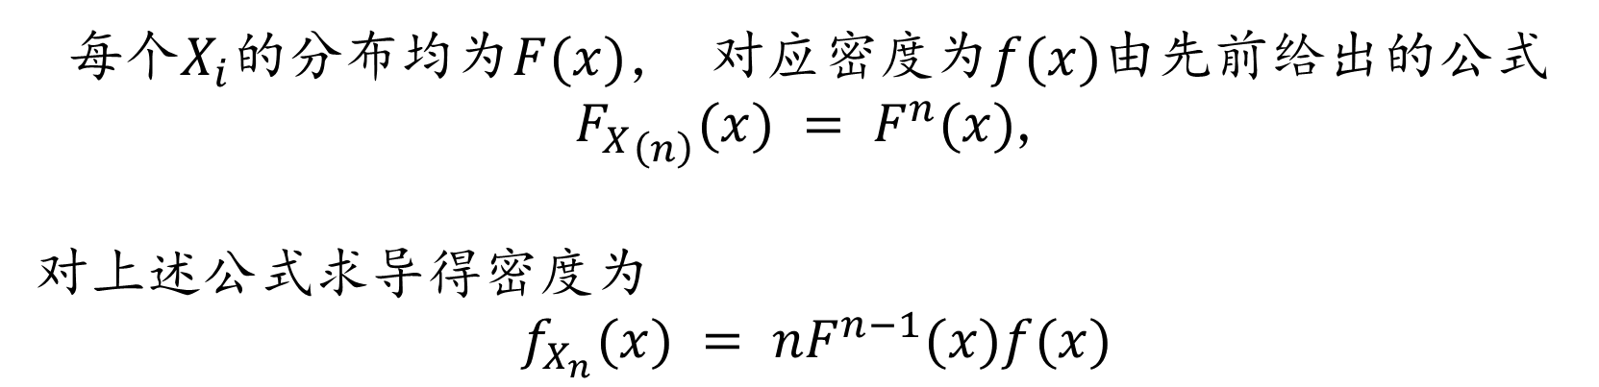
每个$X_{i}$的分布均为$F(x)$， 对应密度为$f(x)$由先前给出的公式${F_{X}}_{\left(n\right)}(x) = F^{n}(x)$,
对上述公式求导得密度为
$f_{X_{n}}(x) = nF^{n−1}(x)f(x)$

Slide 26
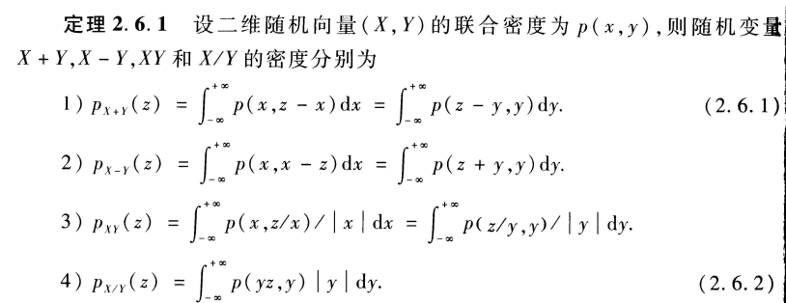
和、差、积、商

Slide 27
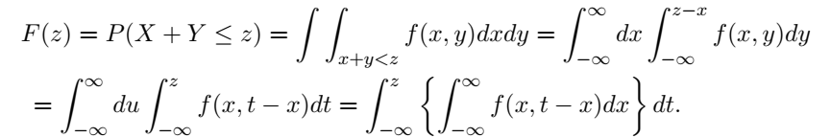
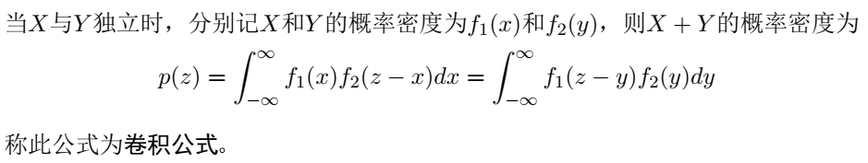
和

Slide 28
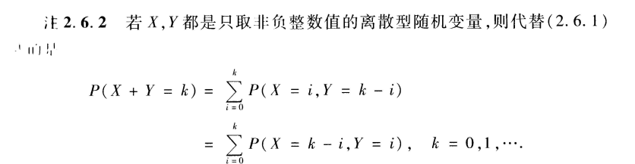

和
如有相互独立条件

Slide 29
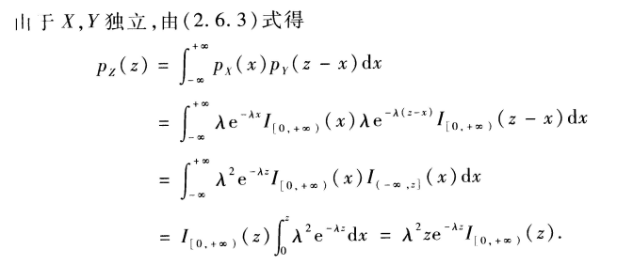

Slide 30
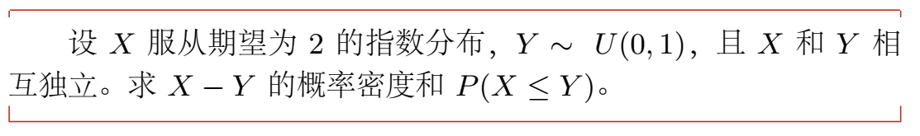
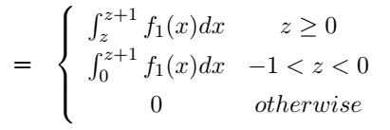
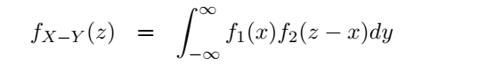
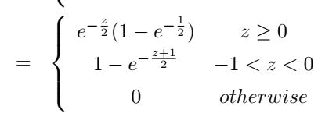

注意这里积分界的确定

Slide 31
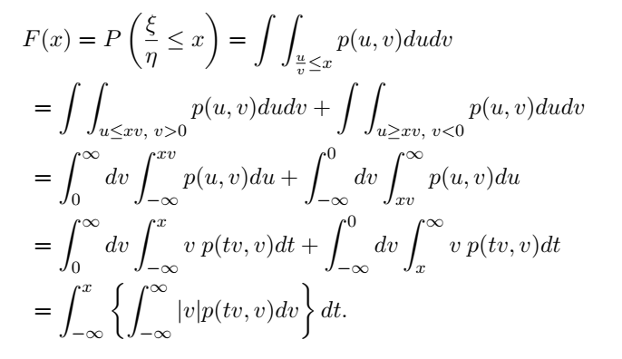
商

Slide 32
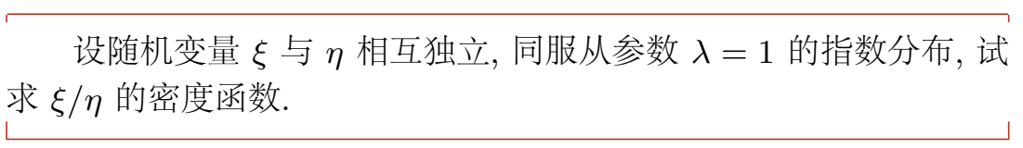



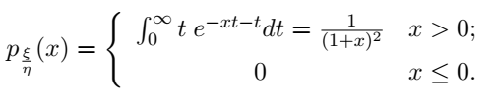

Slide 33
